Slide 1
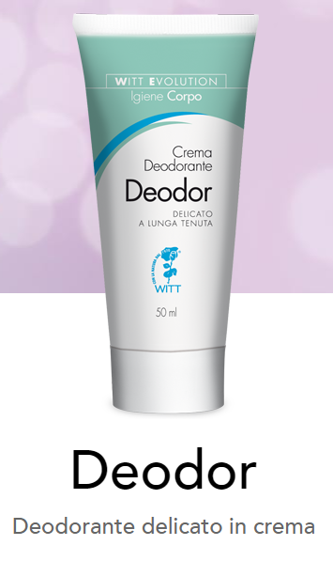
DEODOR
LA NUOVA CREMA DEODORANTE Dal profumo delicato per pelli sensibili, Senza l’utilizzo di alcool E Privo di agenti chimici dannosi per la pelle
Giacomo Cacciamali

Slide 2
Raccolta dati
&
Analisi
Aumento della brand attracion
Aumento brand reputation
Copy per call to action
Copy testi di titolo e snippet
Aumento della fase di acquisto
Mantenimento fase di sostegno
Contenuti efficaci per i social
Contenuti efficaci per i moti di ricerca
Giacomo Cacciamali

Slide 3
LA NOSTRA COMMUNITY
Community di 100 persone
Persone che si ricordano 60
Persone che comprano 10
Persone che ri-comprano 0
Aumentare la brand attraction
Brand Reputaion
Aumento del PAR – Purchase action ratio
Aumento della CLV – Costumer Life Value

Slide 4
LA NOSTRA STRATEGIA
Marzo
Primavera
Luglio
Estate
Settembre
Autunno
Novembre
Inverno
Google trends – ricerca delle keywords su ultimi 5 anni
NOTA
Giacomo Cacciamali

Slide 5
Prospect
Come attiviamo i nostri utenti che rientrano nel contesto di Deodor?
Lead
Come attiviamo l’utente di cui disponiamo i dati personali ?
Clienti
Come manteniamo i attivi i nostri clienti nella fase di sostegno ?

Slide 6
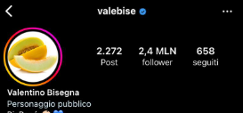
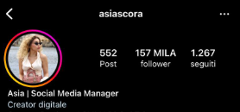
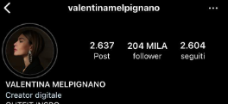
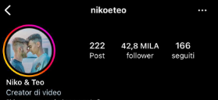
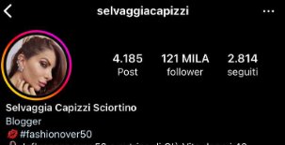
FASE 1 – PROSPECT
1
PIEMONTE
4
VENETO
5
LAZIO
2
3
CALABRIA
PUGLIA
Google trends – Regioni in cui si presentano i picchi di ricerca negli ultimi 90 giorni

Slide 7
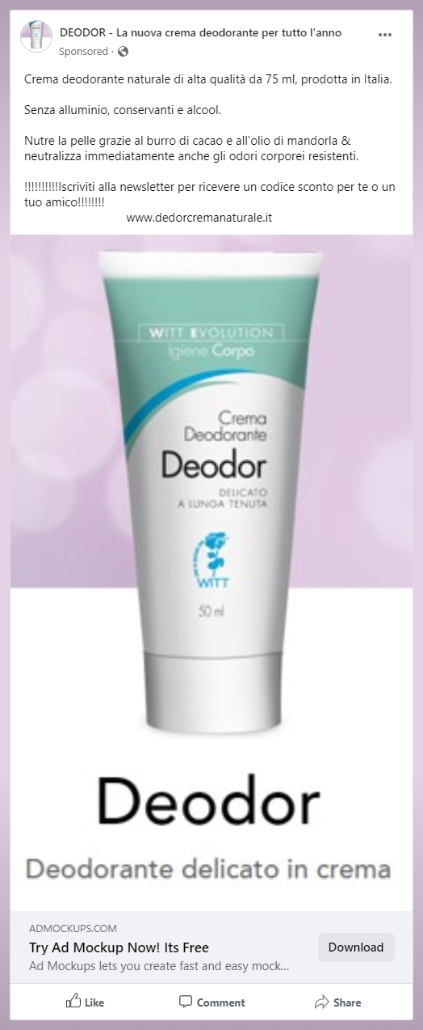
Crema deodorante naturale di alta qualità da 75 ml, prodotta in Italia.
Senza alluminio, conservanti e alcool.
Nutre la pelle grazie al burro di cacao e all'olio di mandorla
Neutralizza immediatamente anche gli odori corporei resistenti
Iscriviti alla newsletter per ricevere un codice sconto per te o un tuo amico
www.dedorcremanaturale.it
#profumo 986k
#deodorante 713k
#biologico 644k
#curadelcorpo 304k
#naturelle 282k
#deodorante naturale 220k
#cosmeticinaturali 176k
#curadellapelle 160k
Giacomo Cacciamali

Slide 8



STORIE IN EVIDENZA
COSA DICONO DI NOI
IDEE REGALO
I NOSTRI FORMATI DA VIAGGIO

Slide 9
Promozione dei servizi
Te la consegnamo in 48h
Rispediscila una volta utilizzata
Acquista la crema deodorante
Otterrai un sconto del 10% sul prossimo acquisto
Giacomo Cacciamali

Slide 10
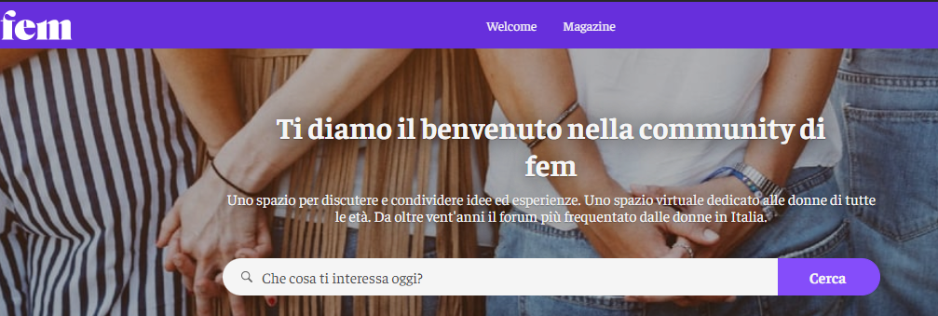

FASE 2 - LEAD
PER INCREMENTARE IL NOSTRO DATABASE ANDREMO A FARE UNA RACCOLTA DATI CLIENTI TRAMITE FORUM DI SCAMBIO E NEWSLETTER
Nome
Cognome
Data di Nascita
Stato
Regione
Provincia
Luogo di Nascita
Luogo di Residenza
Codicd Postale
E-mail

Slide 11
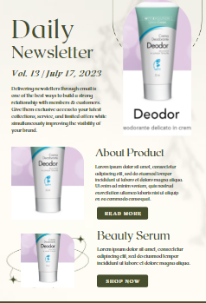
FASE 3 - CLIENTI
Clienti da 0-1 acquisto
Clienti da 2+ acquisti
Ad ogni lancio trimestrale del prodotto ai clienti che hanno effettuato da 0-1 acquisto andremo a presentare il prodotto, descrivendone la storia la qualita’ e le funzionalita’; dove sara’ possibile acquistarlo e in che modalita’.
Ad ogni lancio trimestrale del prodotto ai clienti che hanno effettuato da 2+ acquisti andremo a presentare il prodotto, descrivendone la storia la qualita’ e le funzionalita’; dove sara’ possibile acquistarlo e in che modalita’.
Gli verra’ riservata la promozione di lancio due settimane prima rispetto agli altri utenti; gli verra’ garantia una spedizione gratuita sul primo acquisto; gli verra’ garantito un codice promozione del 20% se porta un amico all’aqcuisto;

